Slide 1


Una costa de agua turquesa entre arcos de roca gigantes, ciudades fortificadas con kilómetros de murallas, pueblos entre las nubes, casi desconectados del mundo. Palacios que se pasan de extravagantes, bibliotecas y librerías entre las más bonitas del planeta y pueblos que parecen sacados de un cuento. Una costa de agua turquesa entre arcos naturales gigantes. En el entorno de la ciudad de Lagos, costa de la región sur de Algarve, la costa se vuelve accidentada, con paredes rocosas erosionadas por el mar por miles de años. El resultado majestuoso salta a la vista: entre playas y ensenadas de agua turquesa, se suceden arcos naturales gigantes, acantilados, y hasta islas de paredes empinadas, una costa accidentada al estilo de Portugal (Lagos). Lagos es el nombre de esta ciudad que se destaca por su costa accidentada y que se encuentra en el distrito de Faro. Con 19.000 personas habitantes que se esmeran no sólo por cuidar sus atractivos sino también en darle la bienvenida a los muchos visitantes que eligen su lugar para conocer sus bellas playas y adentrarse en la historia que aquí se vivió. Como si todos los lugareños no quisieran perderse de las vistas del mar, la mayoría vive a lo largo de la línea costera y casi nadie lo hace en la región interior.
La actividad turística en esta costa accidentada no ha parado de crecer. Sobran los motivos para visitar Lagos: no sólo sus playas con distinguidas formas que se han tallado en las rocas, las cuevas en el agua, los colores de su paisaje, sino también su oferta de bares, restaurantes y hoteles son lo que la hacen una de las ciudades más visitadas en el Algarve y en toda Portugal. Debes saber que no todo es descanso sino que también tendrás toda la diversión que desees porque su vida nocturna y fiestas se caracterizan por ser muy vibrantes. Una combinación de naturaleza, pasado intrigante, buena gastronomía y lugareños amables hacen de Lagos un punto irresistible a conocer.
Creó: Jeremías Para: mis pps Música: Románticos de Cuba-Abril en portugués

Slide 2
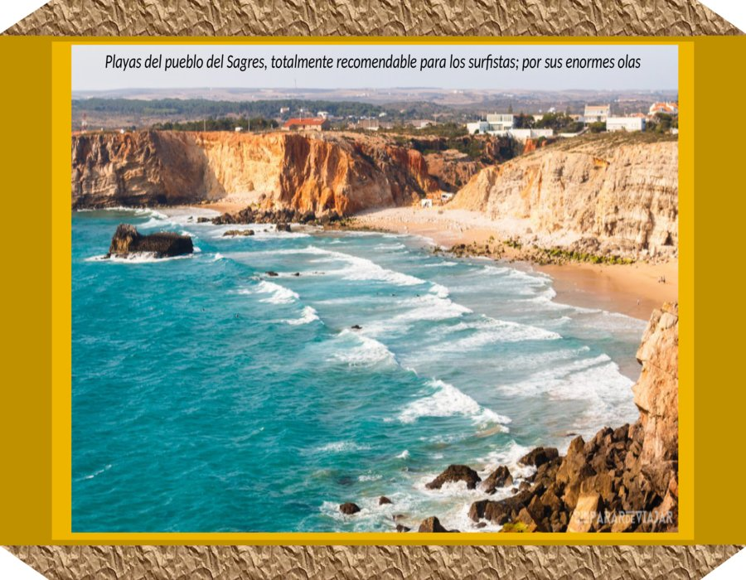

Slide 3
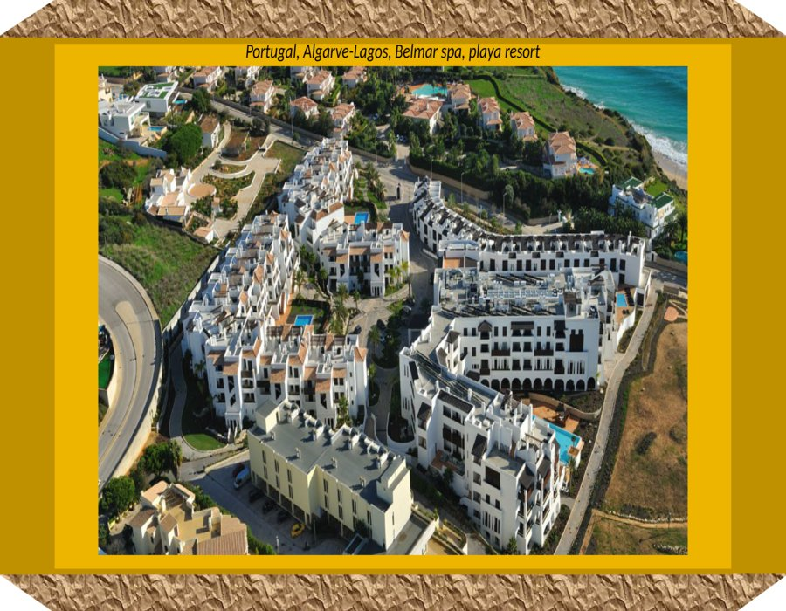

Slide 4
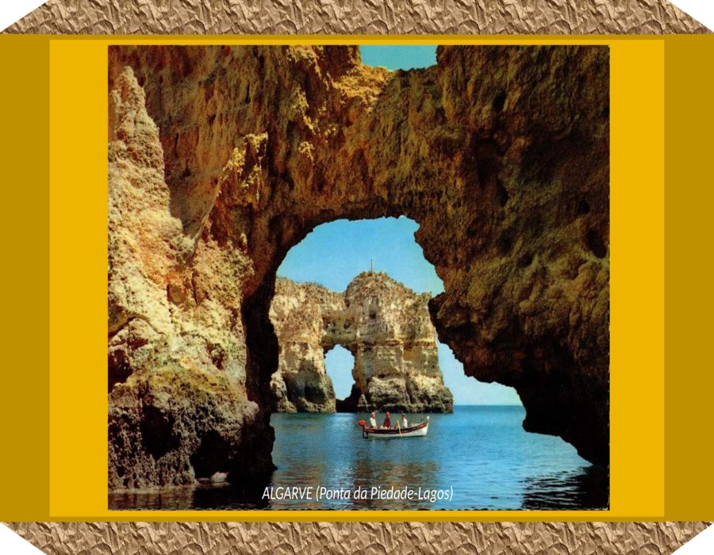

Slide 5
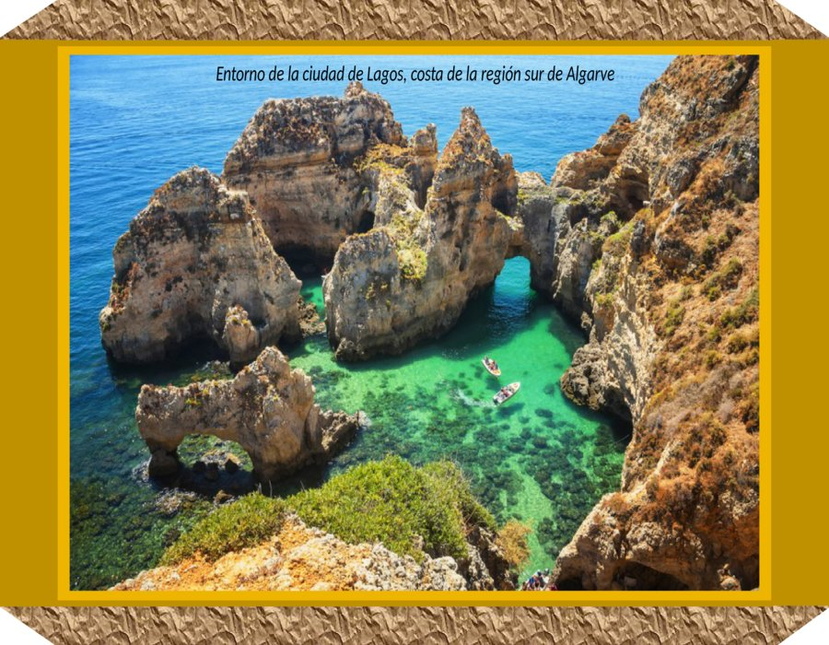

Slide 6
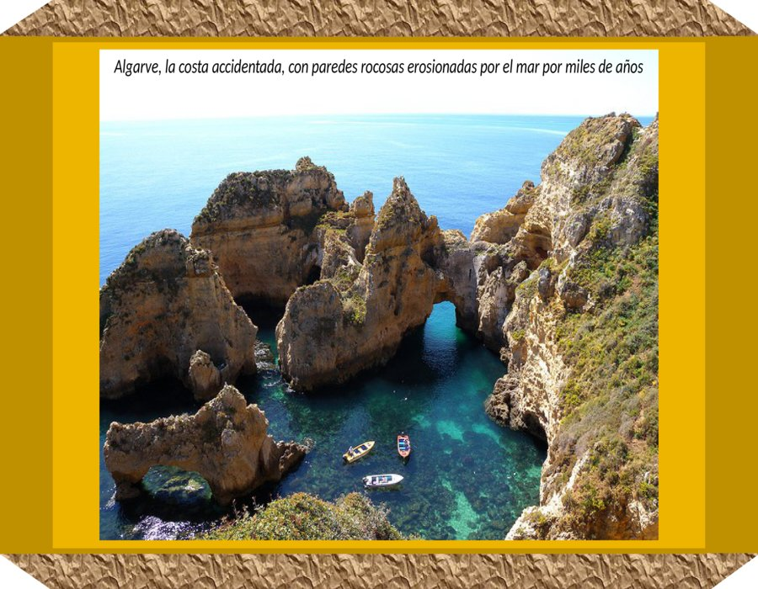

Slide 7
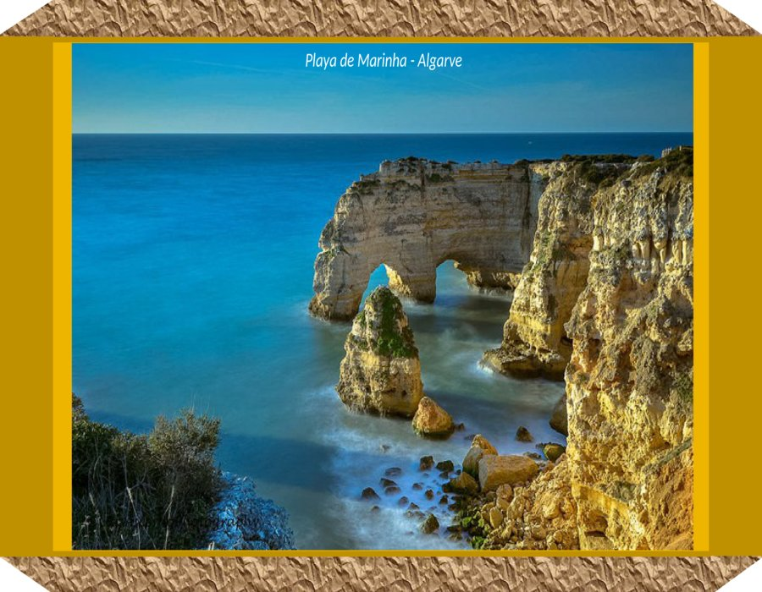

Slide 8
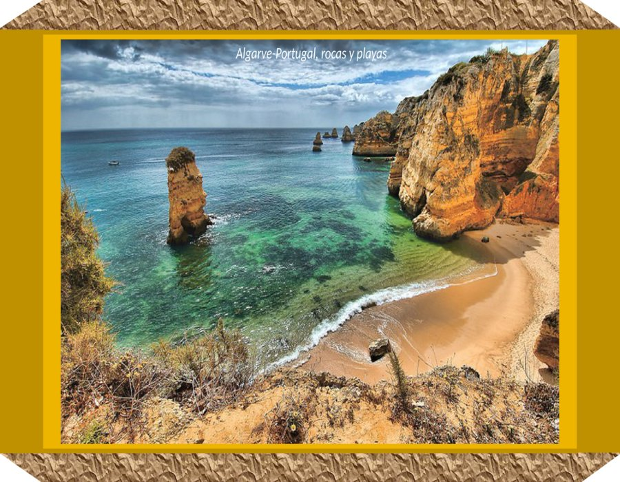

Slide 9
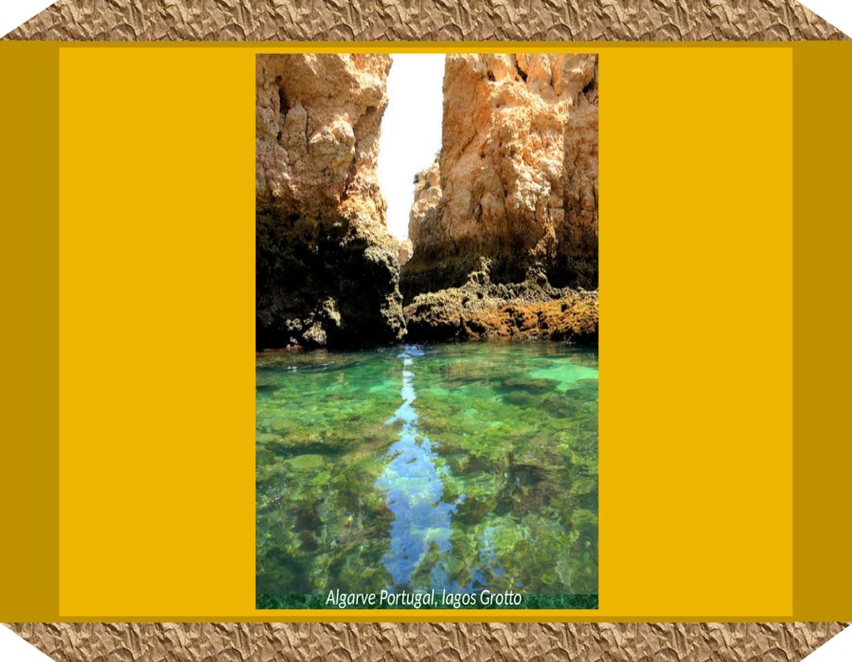

Slide 10
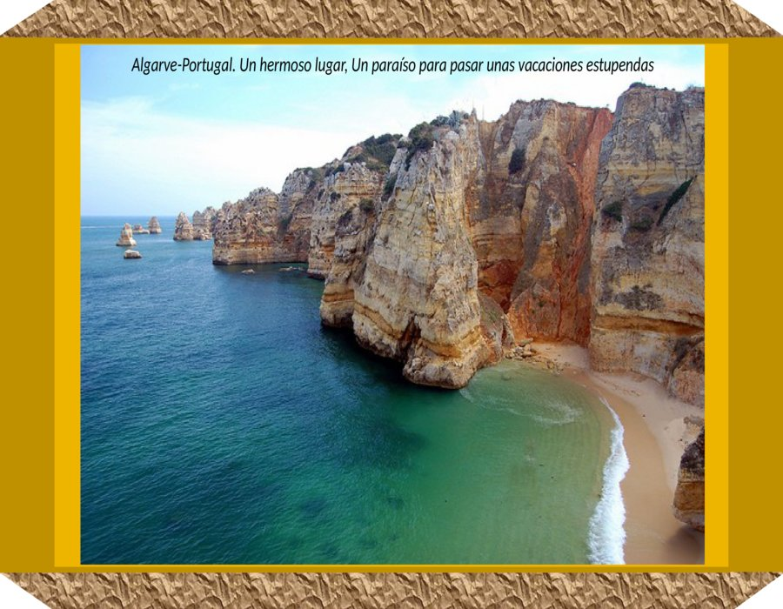

Slide 11
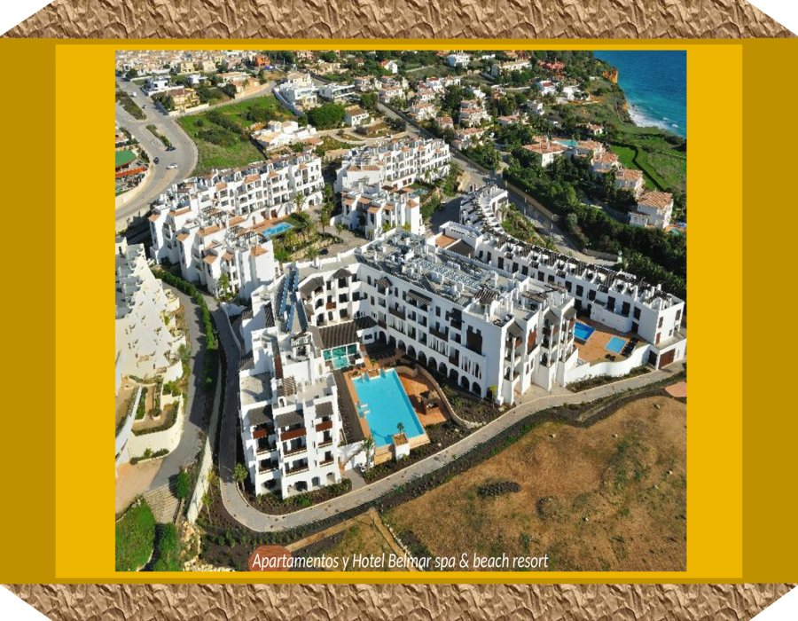

Slide 12
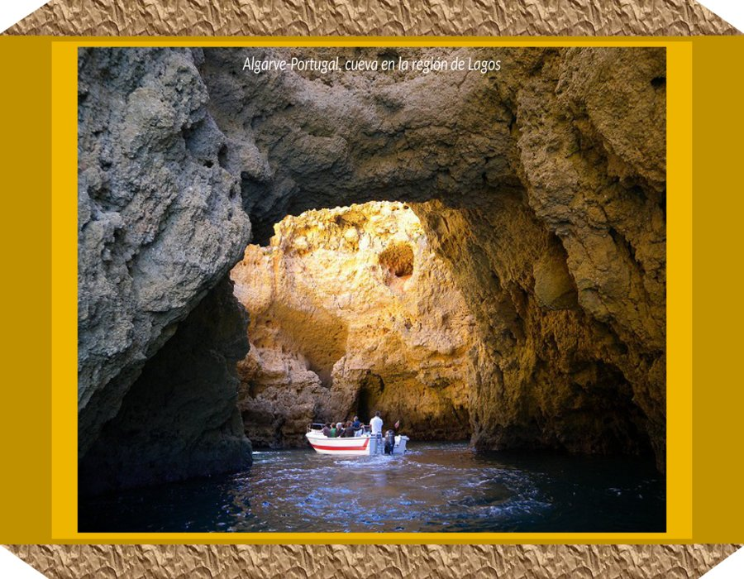

Slide 13
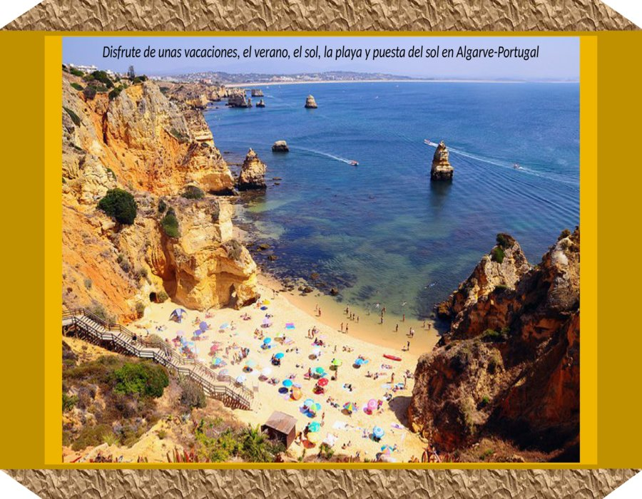

Slide 14
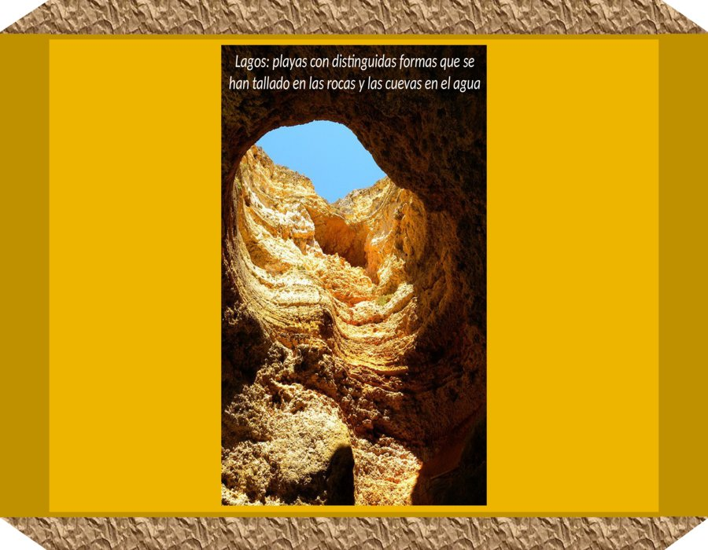

Slide 15
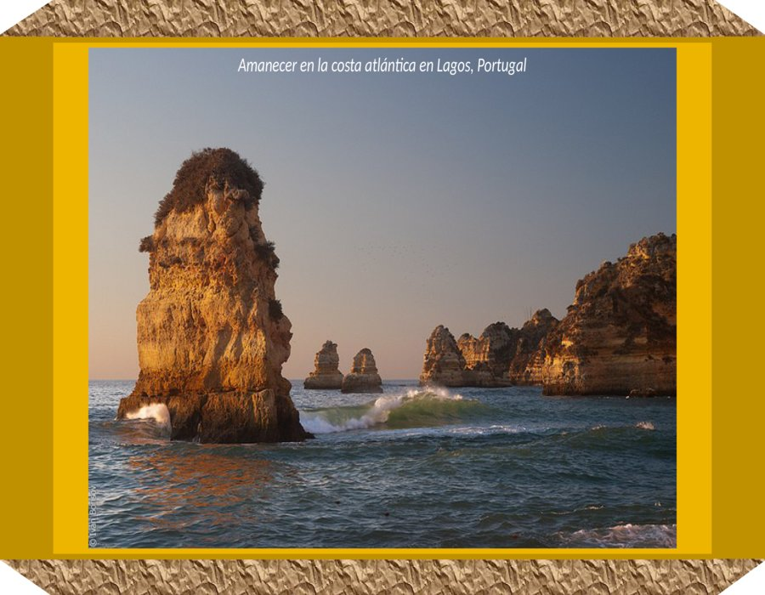

Slide 16
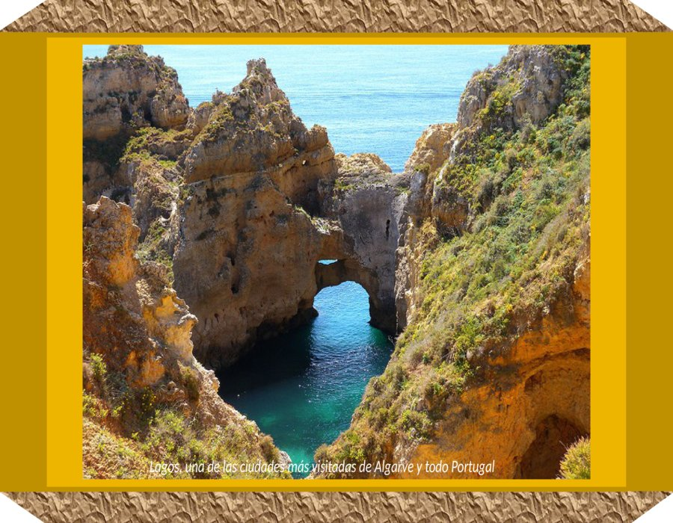

Slide 17
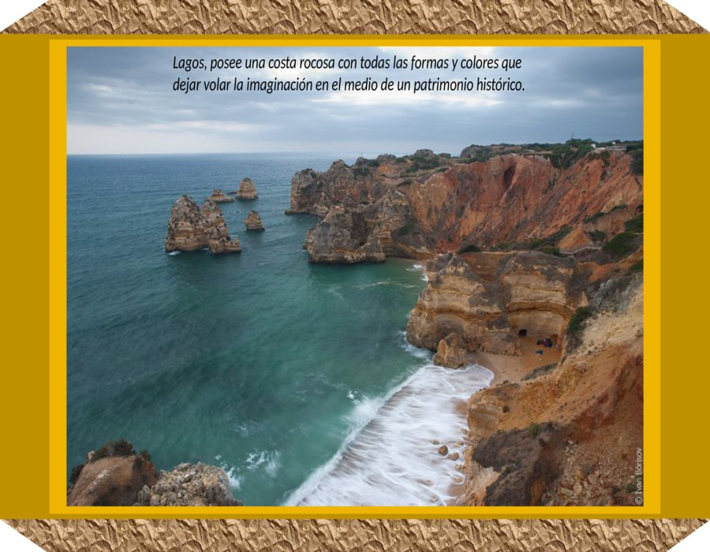

Slide 18
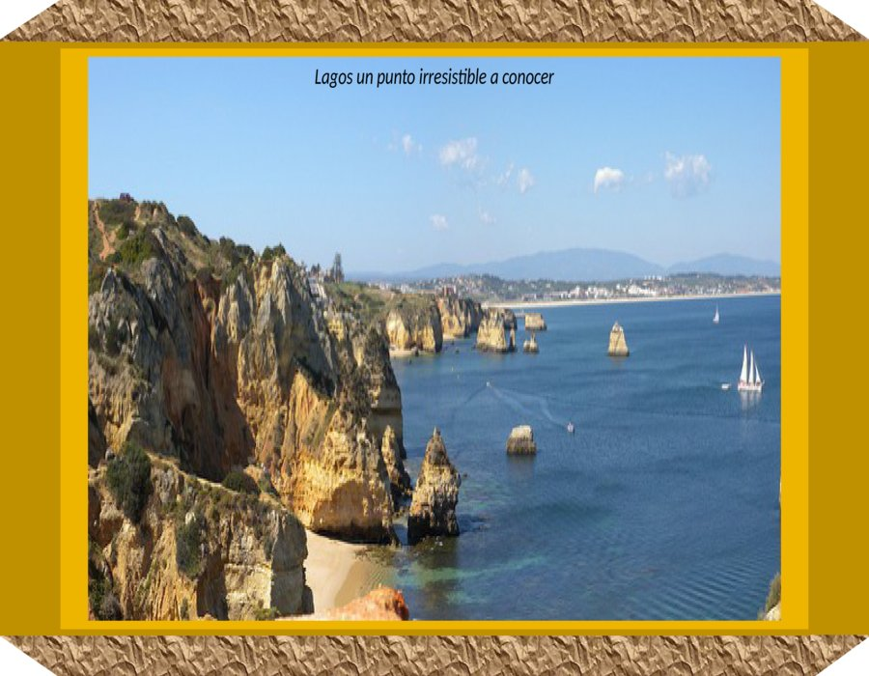

Slide 19
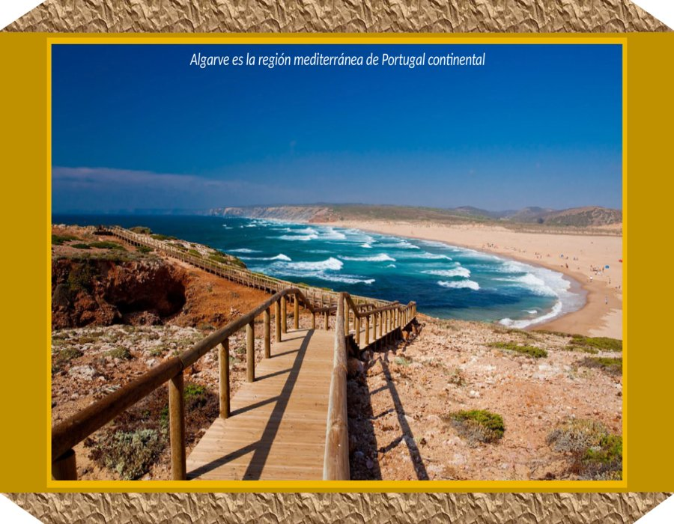

Slide 20
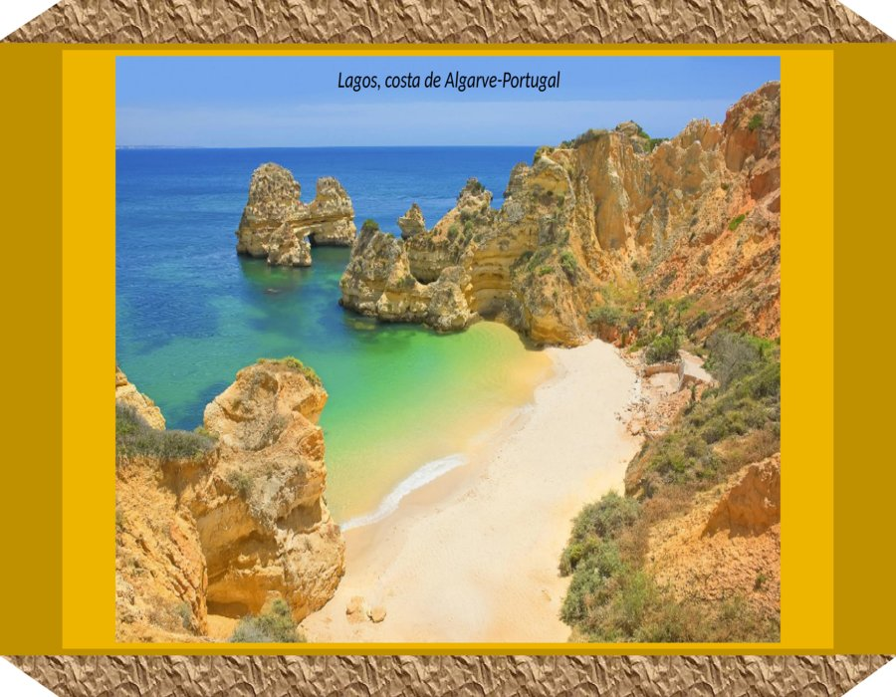

Slide 21
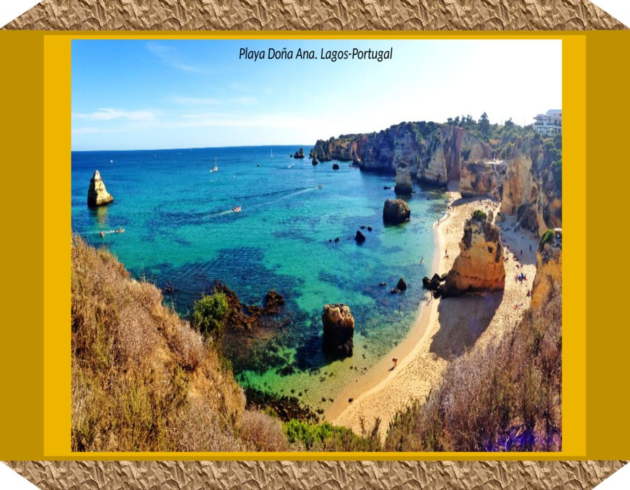

Slide 22
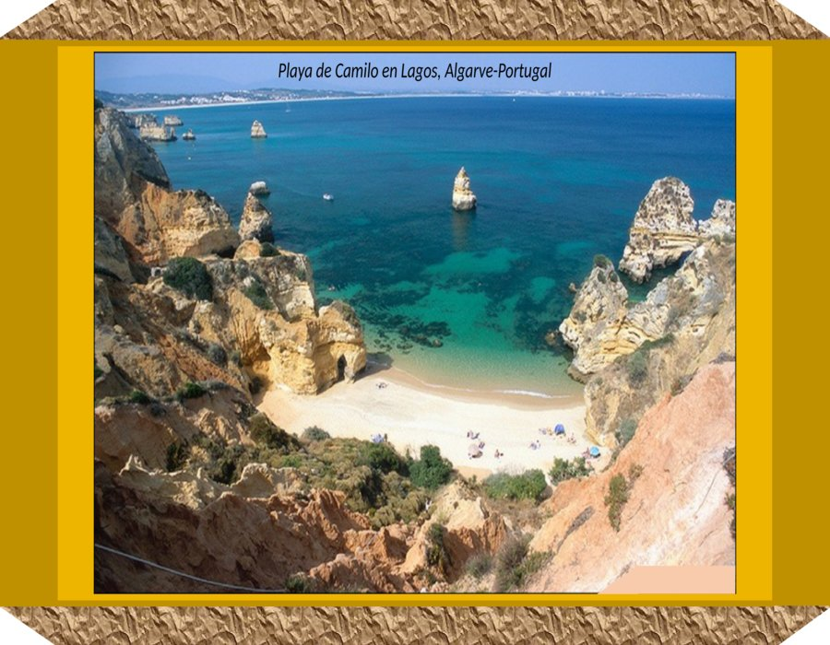

Slide 23
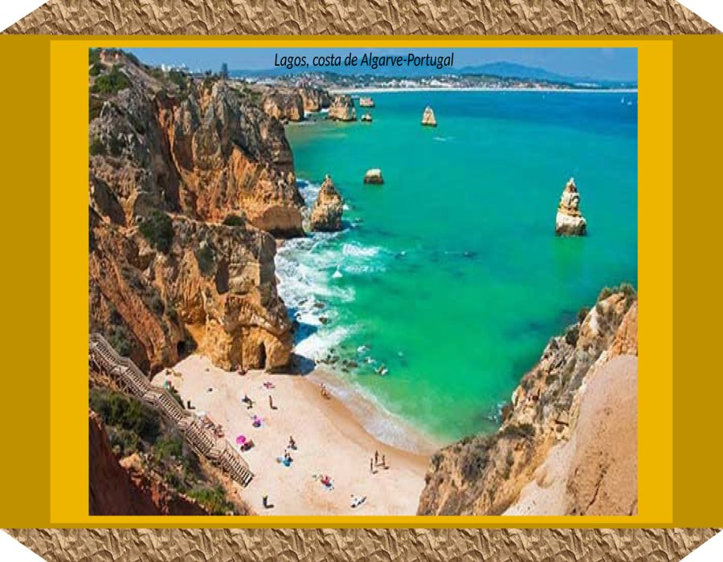

Slide 24
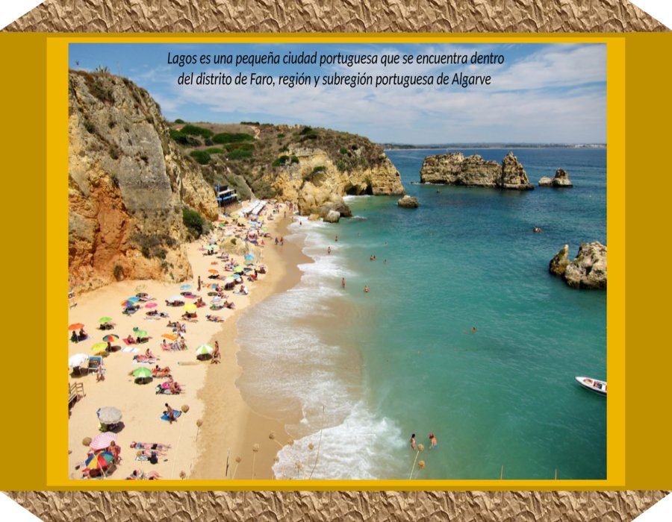

Slide 25
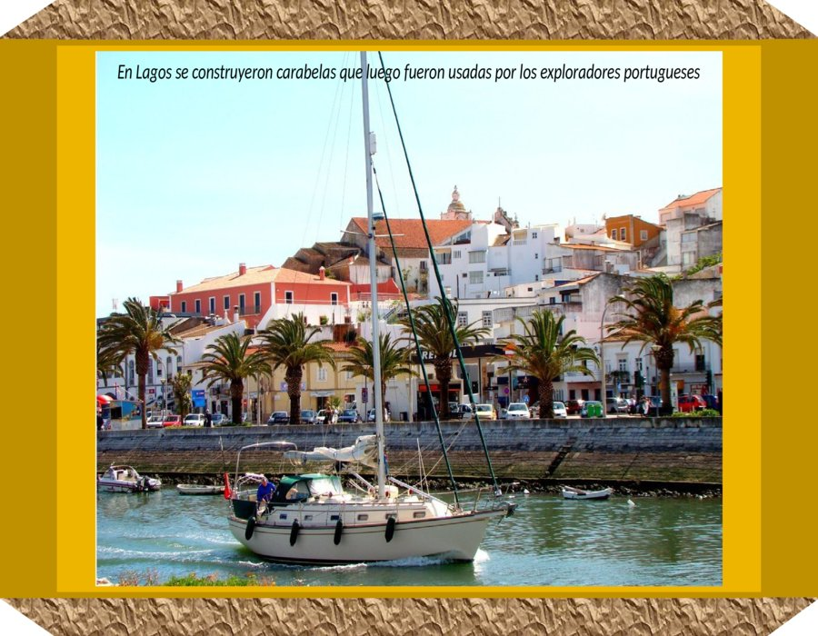

Slide 26
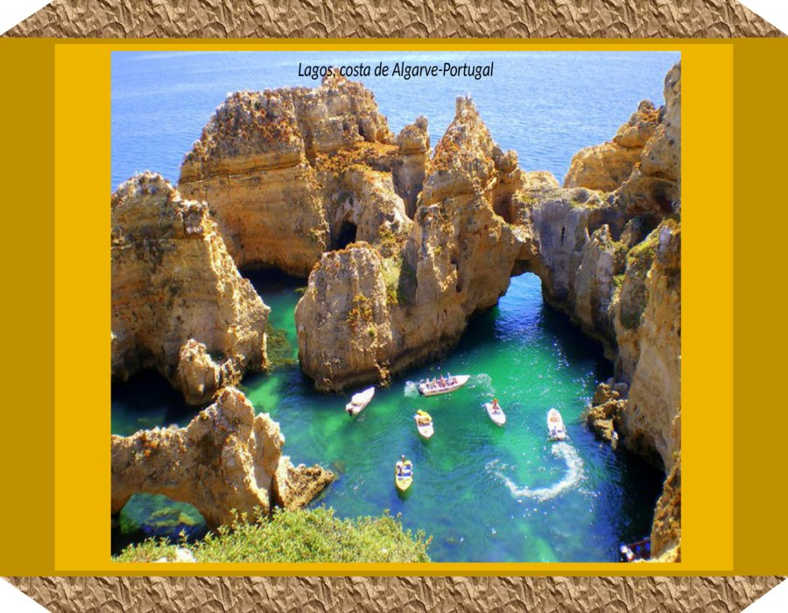

Slide 27
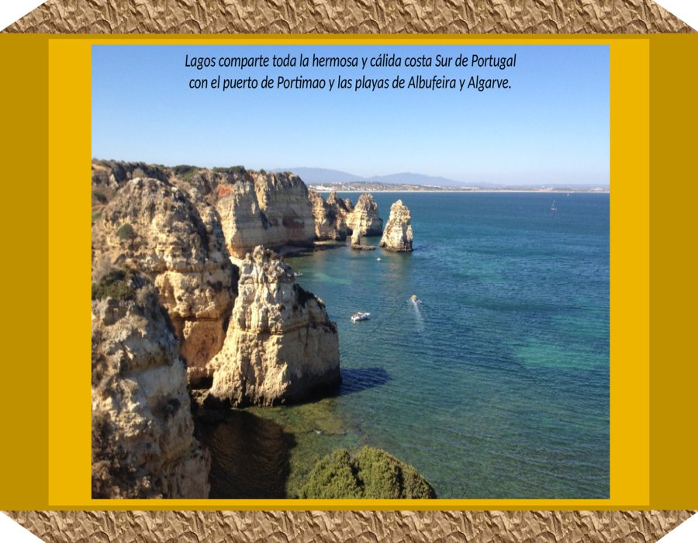

Slide 28
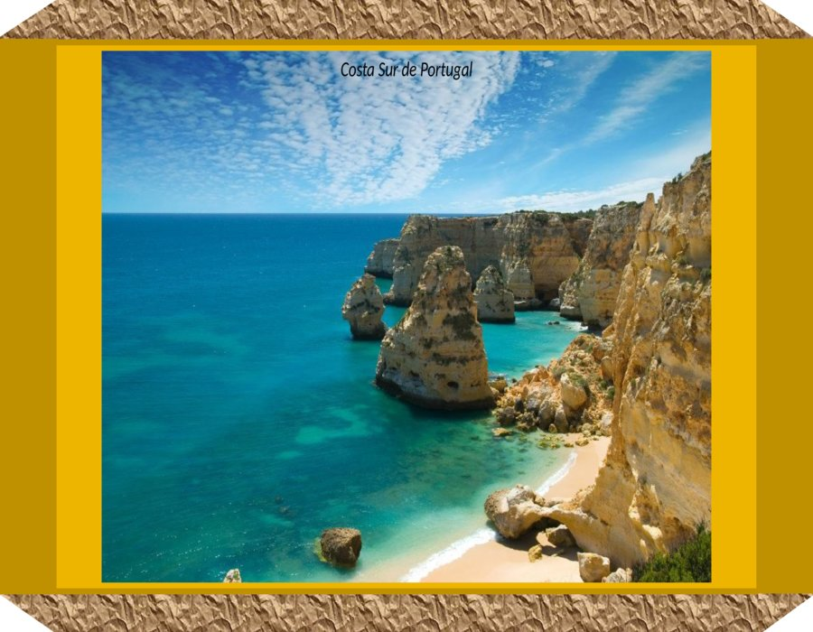

Slide 29
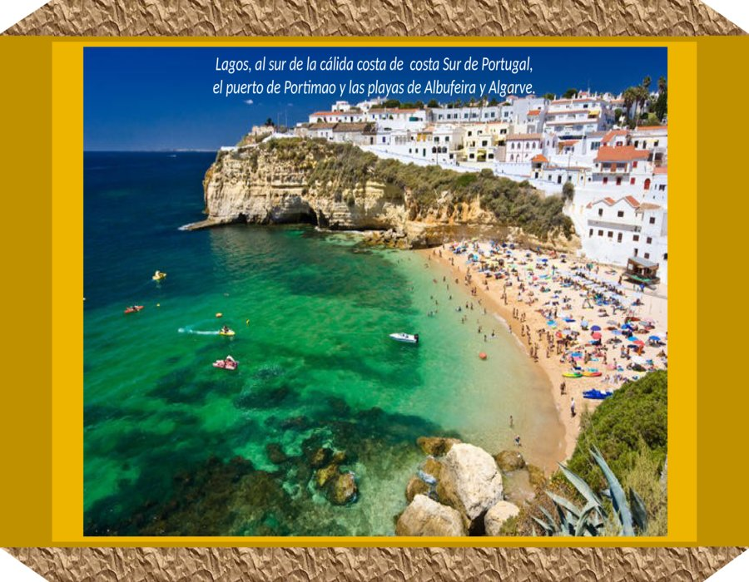

Slide 30
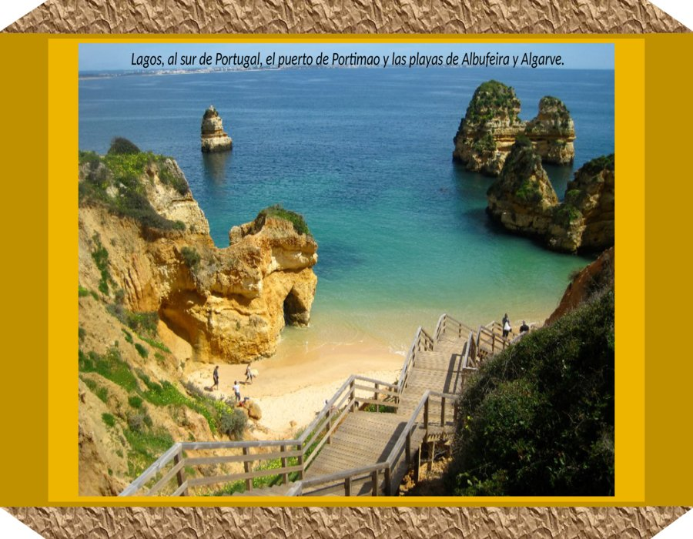

Slide 31
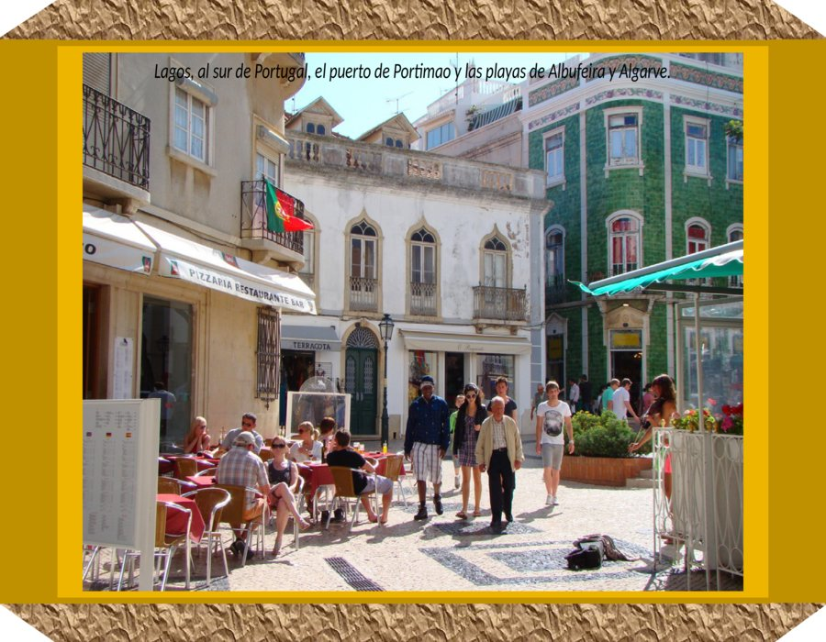

Slide 32
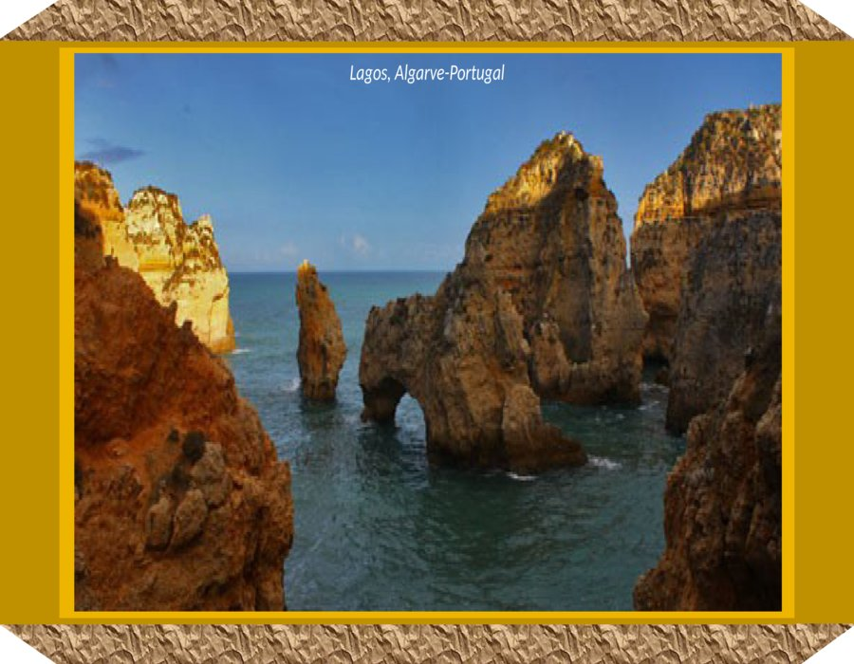

Slide 33
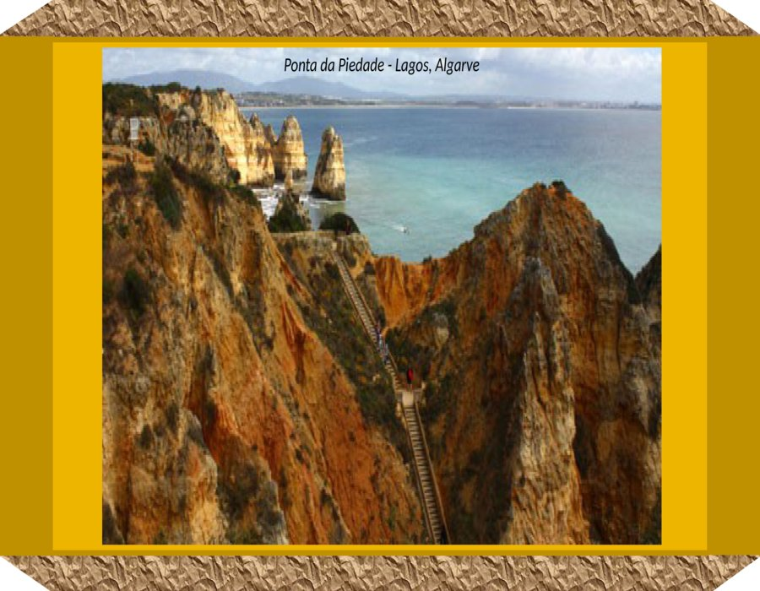

Slide 34
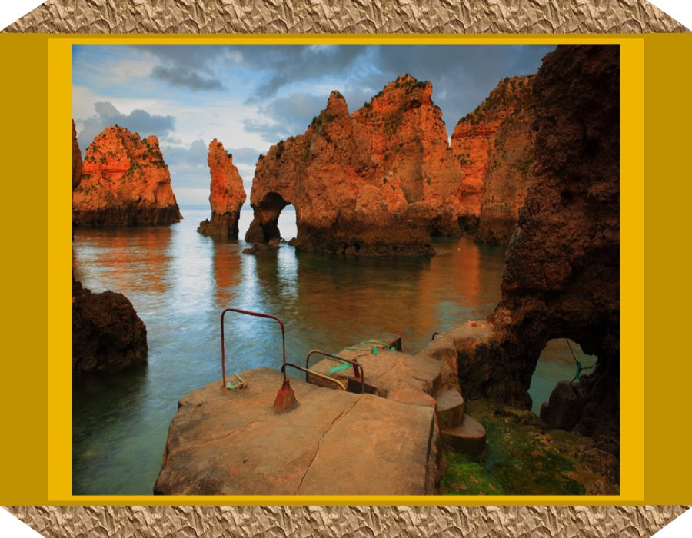

Slide 35
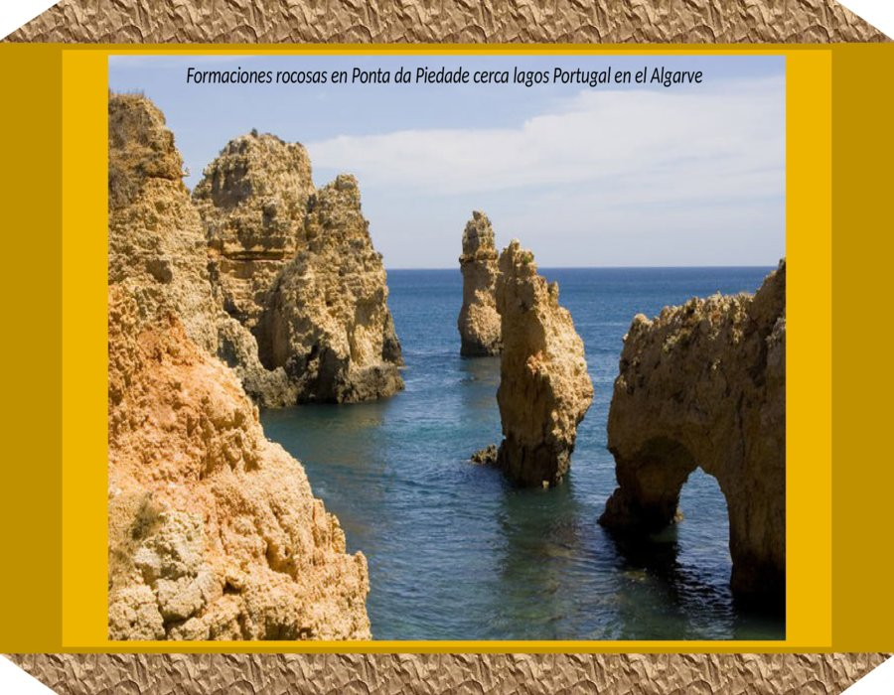

Slide 36
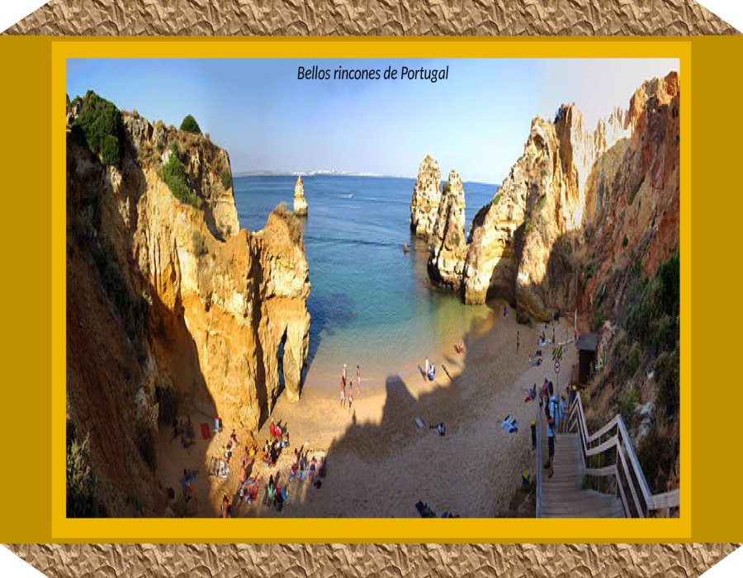

Slide 37
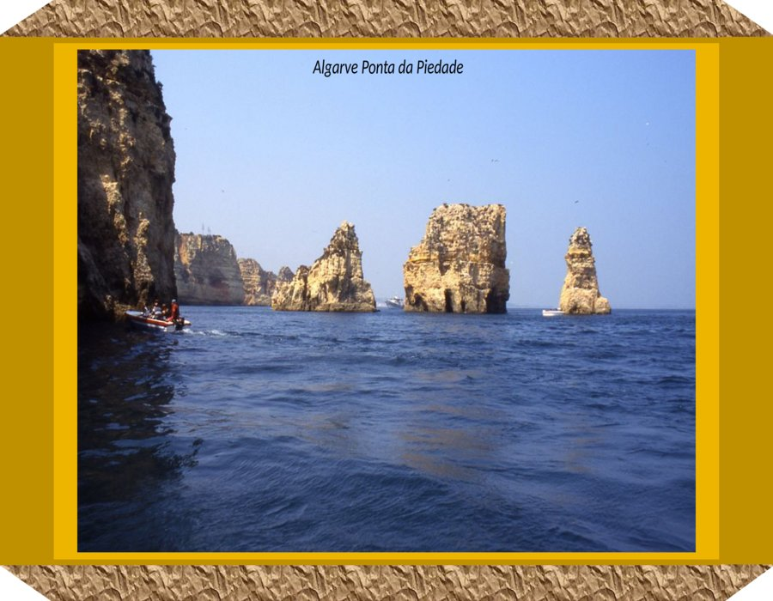

Slide 38
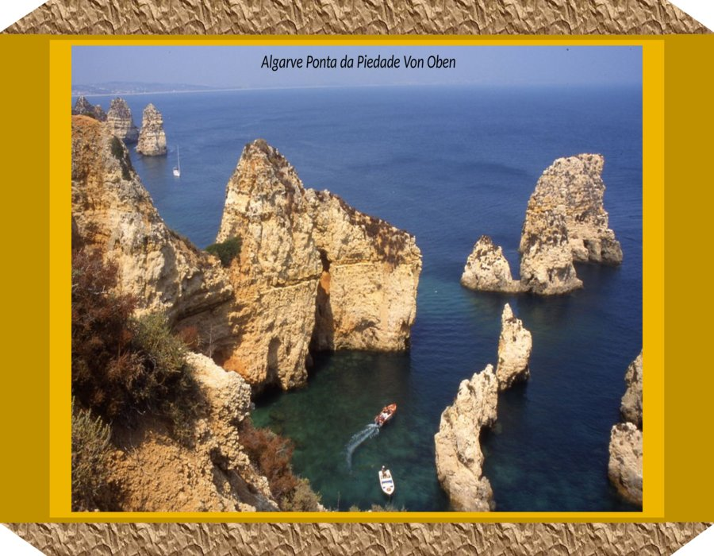

Slide 39
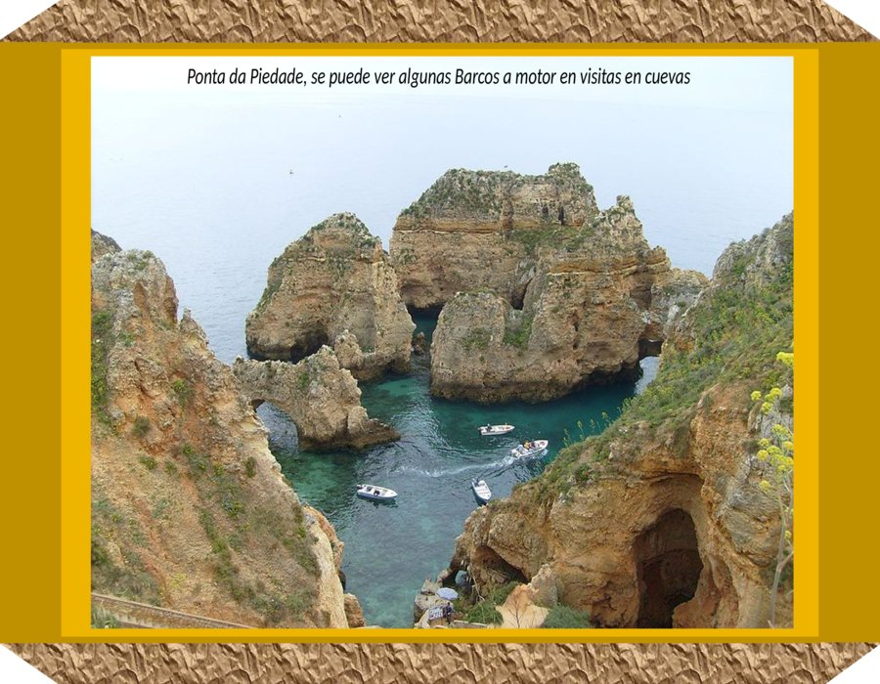

Slide 40
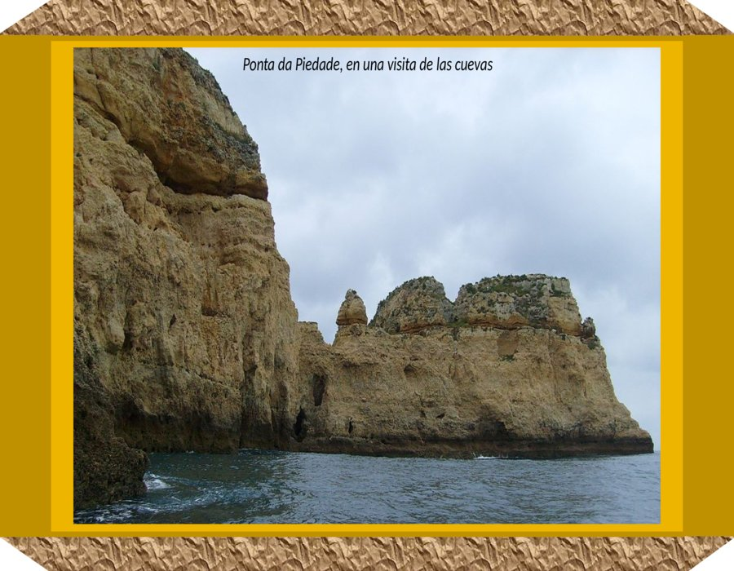

Slide 41
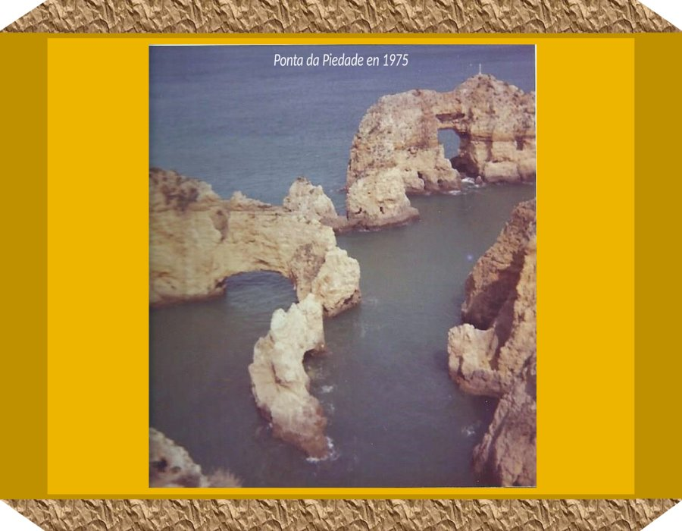

Slide 42
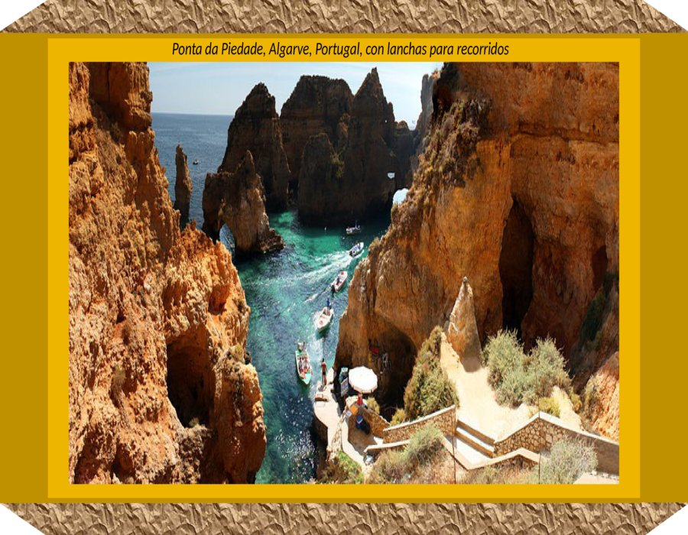

Slide 43
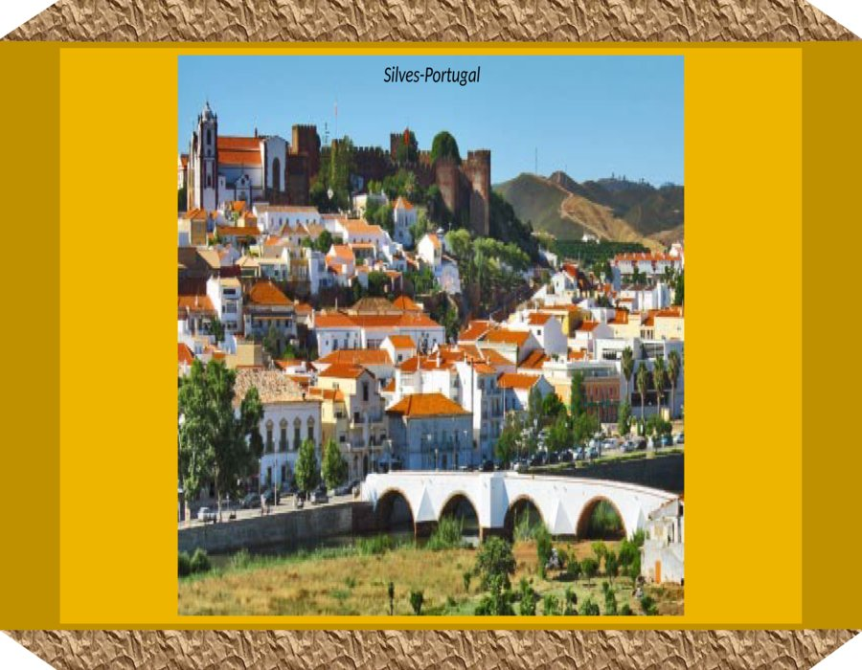

Slide 44
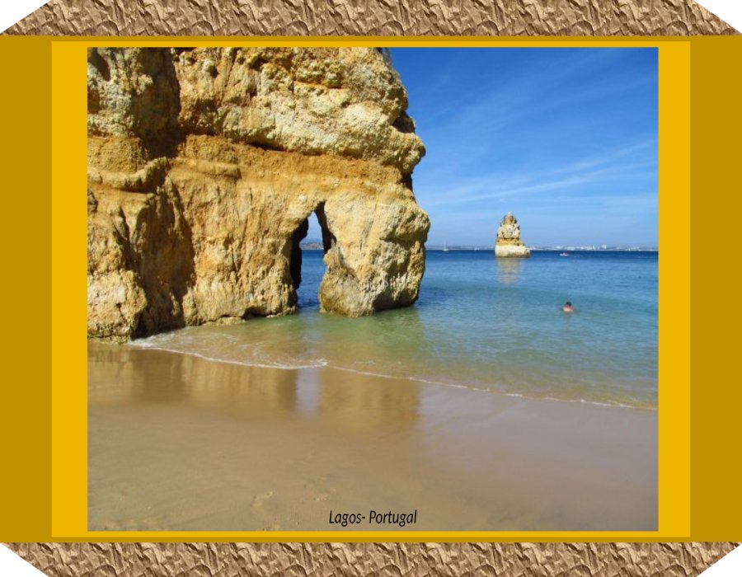

Slide 45
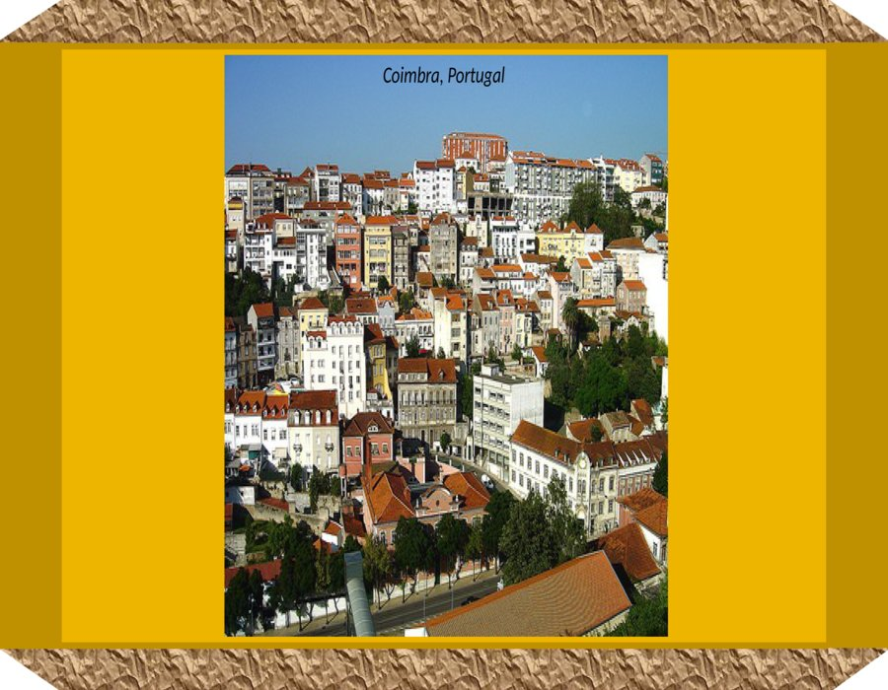

Slide 46
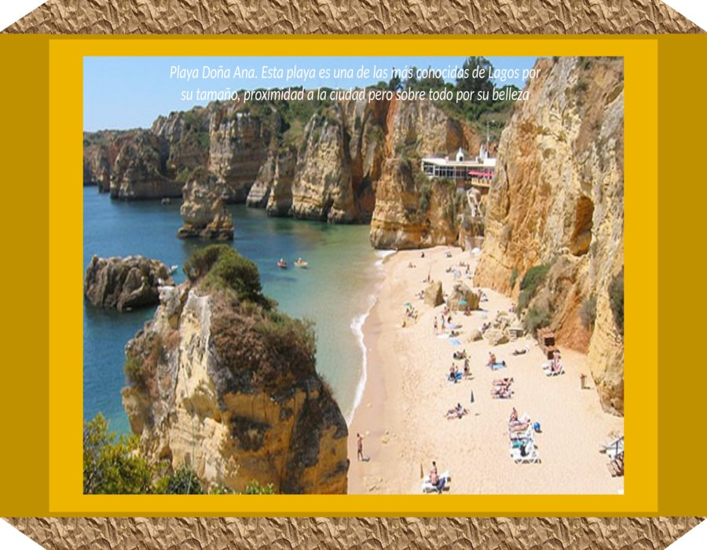

Slide 47
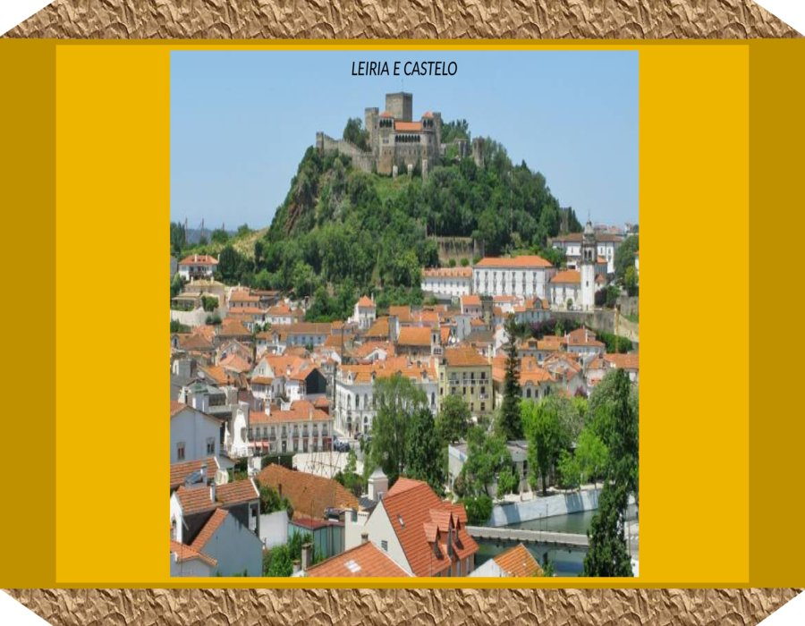

Slide 48
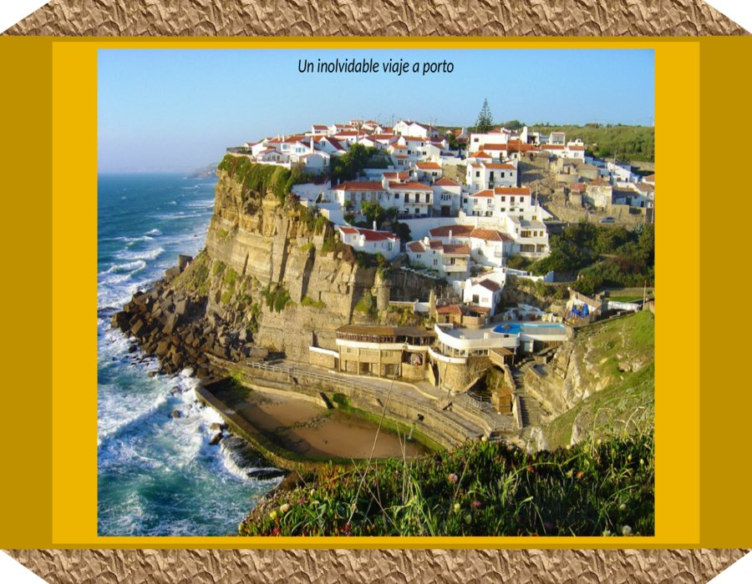

Slide 49
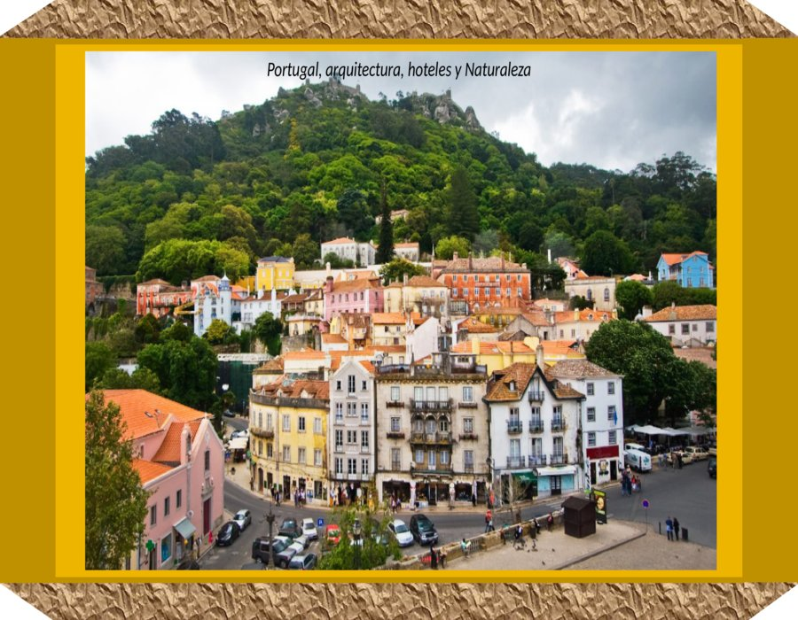

Slide 50
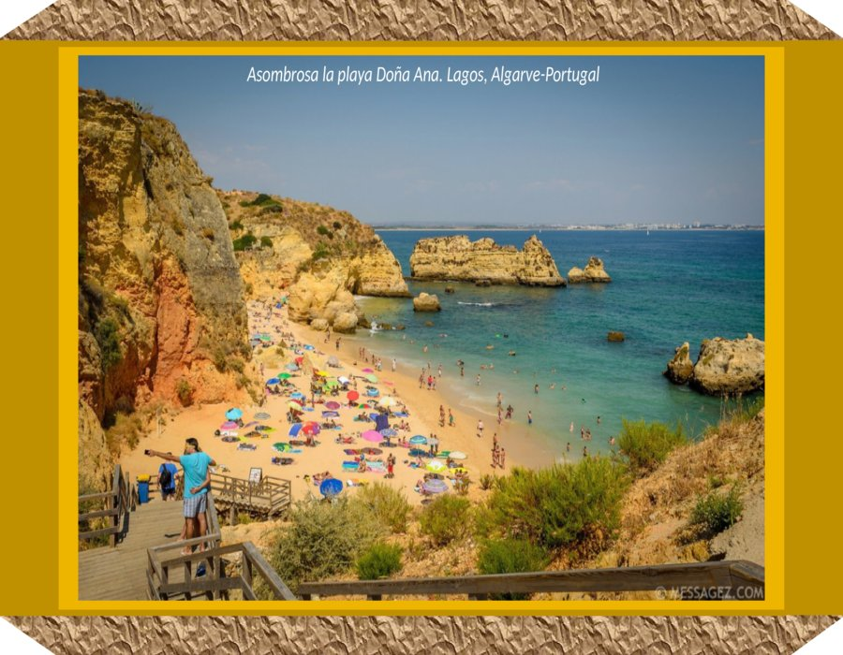

Slide 51
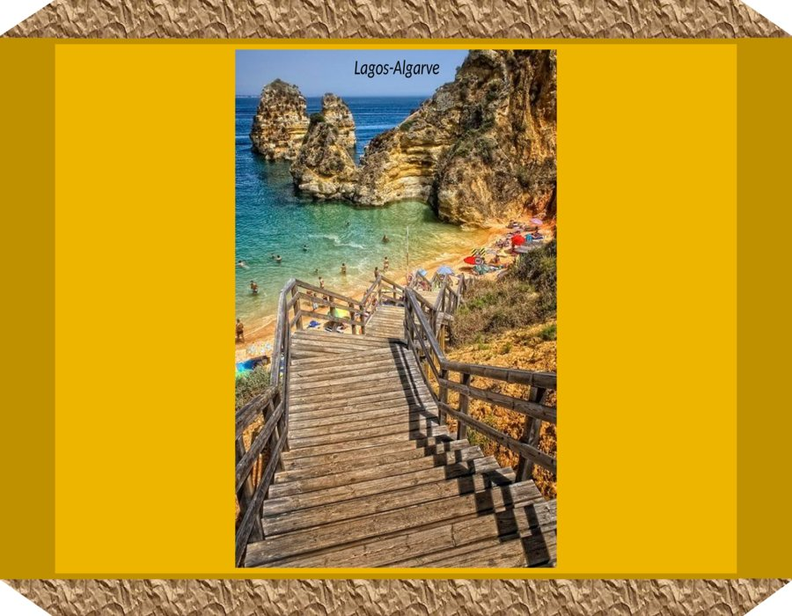

Slide 52


Slide 53


Slide 54


Slide 55


Slide 56


Slide 57


Slide 58


Slide 59


Slide 60


Slide 61


Slide 62


Slide 63


Slide 64


Slide 65


Slide 66


Slide 67


Slide 68


Slide 69


Slide 70


Slide 71


Slide 72


Slide 73


Slide 74


Slide 75


Slide 76


Slide 77


Slide 78


Slide 79


Slide 80


Slide 81


Slide 82


Slide 83


Slide 84


Slide 85


Slide 86


Slide 87







¿Te ha gustado?
Puedes ver más entrando
Aquí
Además puedes recibir powerpoints en tu correo electrónico suscribiéndote aquí:

